Slide 1
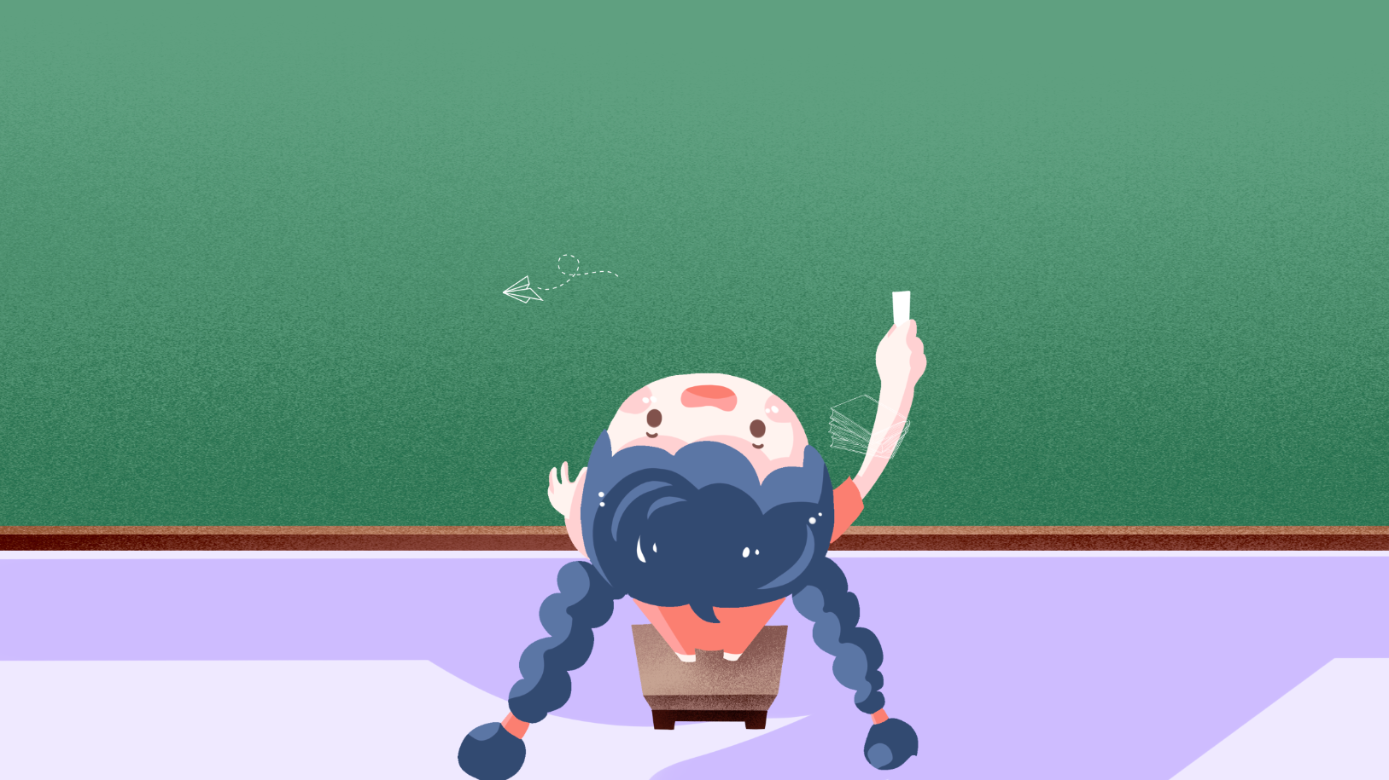
Chào mừng thầy cô giáo
và các bạn học sinh
KHỞI ĐỘNG

Slide 3
KHỞI ĐỘNG

Slide 4
Trong văn bản: “Đường vào trung tâm vũ trụ” của tác giả Hà Thủy Nguyên, tác giả có viết :
Bỗng nhiên, Thần Đồng bị hụt chân, ngã dúi dụi. Một cái hố vô duyên nằm ngay giữa lối đi. Tôi đỡ Thần Đồng dậy.
- Cái hố vô duyên! Hắn làu bàu.
- Chẳng qua chỉ là cái…ổ voi thôi mà! Ai bảo có người “mắt toét”! – Tôi khích.
Em hãy cho biết trong đoạn văn trên, dấu ba chấm được sử dụng với mục đích gì ?

Slide 6
Bài 7: Tiết: 90
THỰC HÀNH TIẾNG VIỆT
DẤU CÂU: DẤU CHẤM LỬNG
Giáo viên: Phàn Thị Trà Giang

Slide 8
Hoạt động cặp đôi (5 phút) em hãy cho biết ở VD 1 có những dấu câu nào được dùng và tác dụng của dấu câu đó? ở VD 2,3 dấu chấm lửng dùng để làm gì?
VD3: Tôi đã đọc đâu đó một câu rất hay: "Chỗ giống nhau nhất của mọi người trên thế gian này là… không ai giống ai cả".
(Lạc Thanh,xem người ta kìa!)
VD1: Sau khi có vẻ đã hài lòng, nó lôi trong túi ra ba bốn lọ nhỏ, cái màu đỏ, cái màu vàng, cái màu xanh lục,… đểu do nó tự chế.
(Tạ Duy Anh, Bức tranh của em gái tôì)
VD2: Hay là bây giờ em nghĩ thế này… Song anh có cho phép nói em mới dám nói…
(Tô Hoài. Dế Mèn phiêu lưu kí)

Slide 10
VD1: Sau khi có vẻ đã hài lòng, nó lôi trong túi ra ba bốn lọ nhỏ, cái màu đỏ, cái màu vàng, cái màu xanh lục,… đểu do nó tự chế.
(Tạ Duy Anh, Bức tranh của em gái tôì)

Slide 11
VD1: Sau khi có vẻ đã hài lòng, nó lôi trong túi ra ba bốn lọ nhỏ, cái màu đỏ, cái màu vàng, cái màu xanh lục,… đểu do nó tự chế.
(Tạ Duy Anh, Bức tranh của em gái tôì)
KL: Biểu thị nhiều sự vật chưa nói hết

Slide 13
VD2: Hay là bây giờ em nghĩ thế này… Song anh có cho phép nói em mới dám nói…
(Tô Hoài. Dế Mèn phiêu lưu kí)

Slide 14
VD2: Hay là bây giờ em nghĩ thế này… Song anh có cho phép nói em mới dám nói…
(Tô Hoài. Dế Mèn phiêu lưu kí)
KL: Thể hiện lời nói bỏ dở, ngắt quãng, ngập ngừng, những điều khó nói ra

Slide 15
VD: Áo chàm đưa buổi phân li
Cầm tay nhau biết nói gì hôm nay…
(Việt Bắc- Tố Hữu)

Slide 17
VD3: Tôi đã đọc đâu đó một câu rất hay: "Chỗ giống nhau nhất của mọi người trên thế gian này là… không ai giống ai cả".
(Lạc Thanh,xem người ta kìa!)

Slide 18
VD3: Tôi đã đọc đâu đó một câu rất hay: "Chỗ giống nhau nhất của mọi người trên thế gian này là… không ai giống ai cả".
(Lạc Thanh,xem người ta kìa!)
KL: Làm giãn nhịp điệu câu văn, chuẩn bị cho nội dung bất ngờ thường có sắc thái hài hước dí dỏm.

Slide 20
Bài tập 1( sgk-tr41,42)
a. Thể hiện lời nói bỏ dở, ngắt quãng.
c. Câu văn thứ nhất cho biết các sự vật, hiện tượng tương tự chưa liệt kê hết, câu văn sau thể hiện lời nói bỏ dở.

Slide 22
HƯỚNG DẪN CHẤM ĐIỂM
Mỗi ý đúng được 5 điểm
a. Thể hiện lời nói bỏ dở, ngắt quãng. (5.0 điểm)
c. Câu văn thứ nhất cho biết các sự vật, hiện tượng tương tự chưa liệt kê hết, câu văn sau thể hiện lời nói bỏ dở. (5.0 điểm)

Slide 24
VẬN DỤNG

Slide 25
VẬN DỤNG
Viết đoạn văn (khoảng 5 - 7 câu) về một nội dung tự chọn, trong đó có sử dụng dấu chấm lửng(….)

Slide 27
HƯỚNG DẪN HỌC BÀI
- Bài cũ
+ Về nhà ôn lại bài
- Bài mới: Soạn văn bản 3: “ Dấu ấn Hồ Khanh” (SGK-T42-44)
Yêu cầu
- Đọc kĩ văn bản + Tóm tắt văn bản
- Cho biết: Thể loại, phương thức biểu đạt, xuất xứ, bố cục và nội dung từng phần của văn bản?
- Trả lời các câu hỏi phần: Sau khi đọc

